Slide 1

Tech Lanches
Tech Challenge - Fase 2
FIAP
Pós-Graduação em Software Architecture
Turma 4SOAT
Grupo G12
Denis Barbosa de Amorim - RM351570
Gabriel Lima Gomes - RM351052
Mateus Aragão Oliveira - RM351130
Nicolas de Oliveira Soares - RM350915
Vitor de Oliveira Lupinetti - RM351670

Slide 2
O Problema
Há uma lanchonete de bairro que está expandindo devido seu grande sucesso. Porém, com a expansão e sem um sistema de controle de pedidos, o atendimento aos clientes pode ser caótico e confuso. Por exemplo, imagine que um cliente faça um pedido complexo, como um hambúrguer personalizado com ingredientes específicos, acompanhado de batatas fritas e uma bebida. O atendente pode anotar o pedido em um papel e entregá-lo à cozinha, mas não há garantia de que o pedido será preparado corretamente.
Sem um sistema de controle de pedidos, pode haver confusão entre os atendentes e a cozinha, resultando em atrasos na preparação e entrega dos pedidos. Os pedidos podem ser perdidos, mal interpretados ou esquecidos, levando à insatisfação dos clientes e a perda de negócios.
Em resumo, um sistema de controle de pedidos é essencial para garantir que a lanchonete possa atender os clientes de maneira eficiente, gerenciando seus pedidos e estoques de forma adequada. Sem ele, expandir a lanchonete pode acabar não dando certo, resultando em clientes insatisfeitos e impactando os negócios de forma negativa.

Slide 3
A Proposta
Para solucionar o problema, a lanchonete irá investir em um sistema de autoatendimento de fast food, que é composto por uma série de dispositivos e interfaces que permitem aos clientes selecionar e fazer pedidos sem precisar interagir com um atendente. E, para que isso aconteça, criamos um sistema de controle de pedidos robusto e eficiente para a lanchonete em expansão, visando otimizar o atendimento ao cliente e garantir uma gestão adequada dos pedidos e estoques. A arquitetura do sistema será centrada em um aplicativo de autoatendimento intuitivo, permitindo que os clientes personalizem seus pedidos de maneira fácil e rápida, escolhendo lanches, acompanhamentos, bebidas e sobremesas.
Nesse primeiro momento o sistema integrará apenas com a opção de pagamento via QR Code do Mercado Pago, porém no futuro poderão ser implementadas novas opções de pagamento com o objetivo de proporcionar uma maior flexibilidade aos clientes.
A escalabilidade será um ponto-chave na arquitetura, permitindo que o sistema se adapte facilmente ao aumento e diminuição da demanda. Utilizamos as melhores tecnologias e práticas disponíveis no mercado para assegurar a eficiência operacional mesmo em momentos de alta demanda. A arquitetura sistêmica e de infraestrutura facilitará futuras atualizações e integrações no sistema.

Slide 4
A Arquitetura
Requisitos:
Clean Architecture
Docker Kubernetes
Integração de Pagamentos

Slide 5





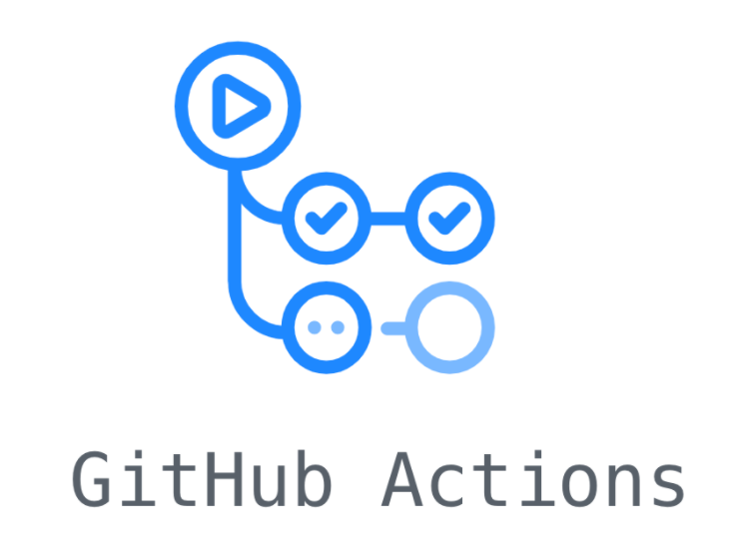



Tecnologias Utilizadas

Slide 6
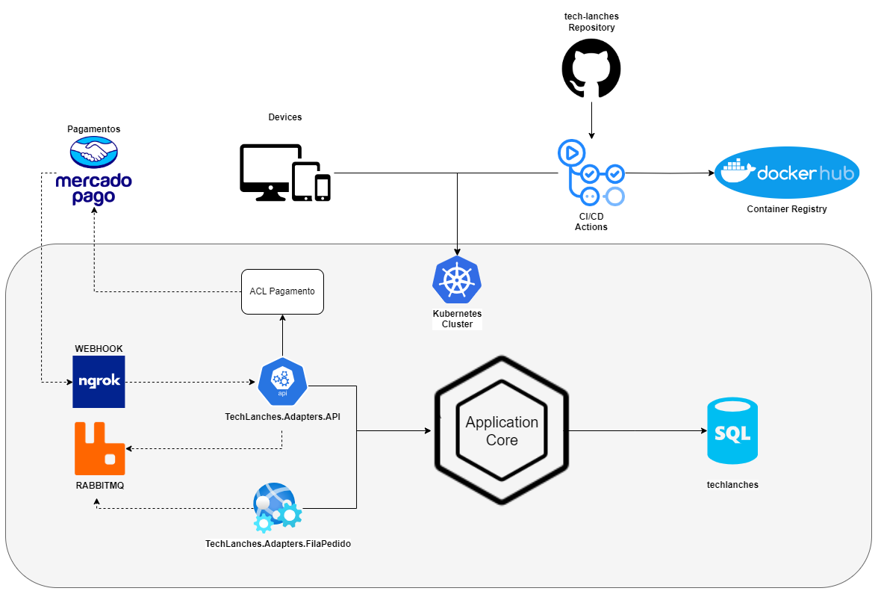
Arquitetura Sistêmica

Slide 7
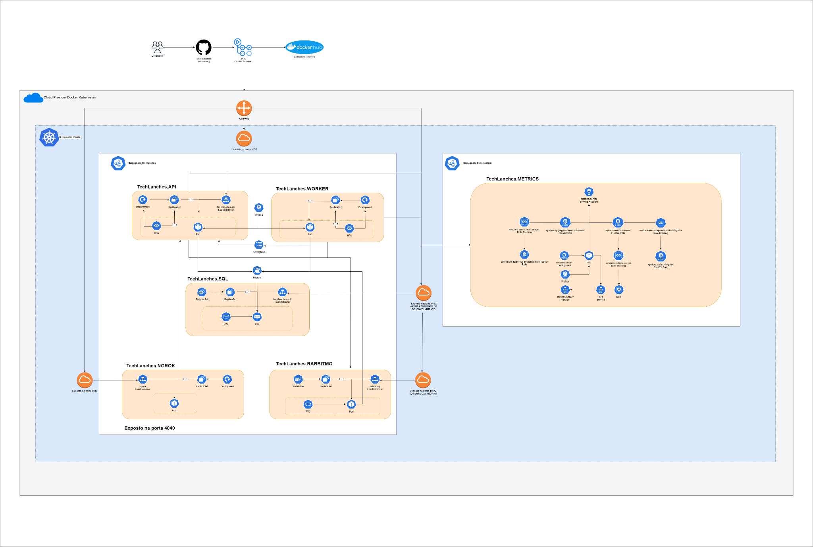
Arquitetura Kubernetes

Slide 8
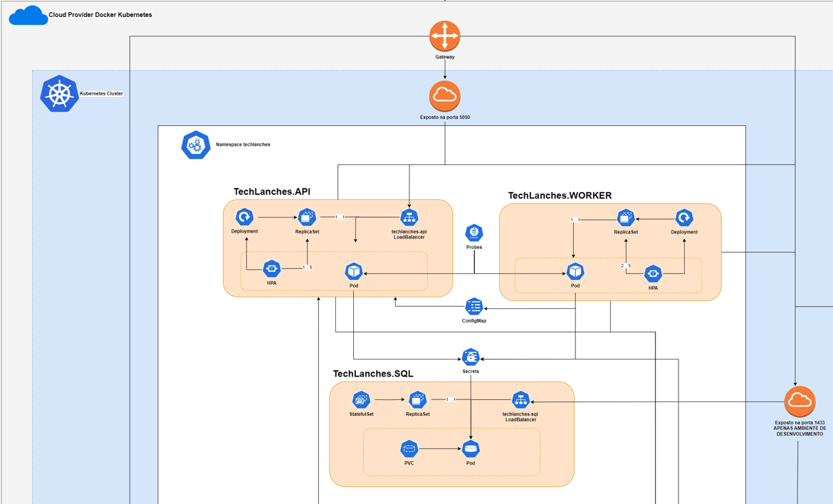
Arquitetura Kubernetes

Slide 9
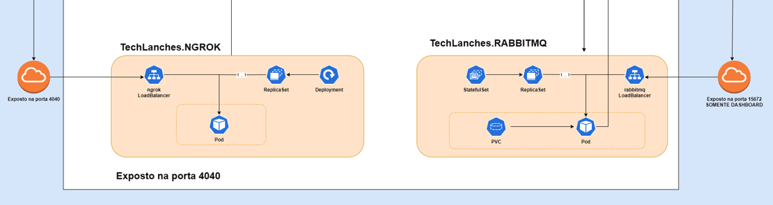
Arquitetura Kubernetes

Slide 10
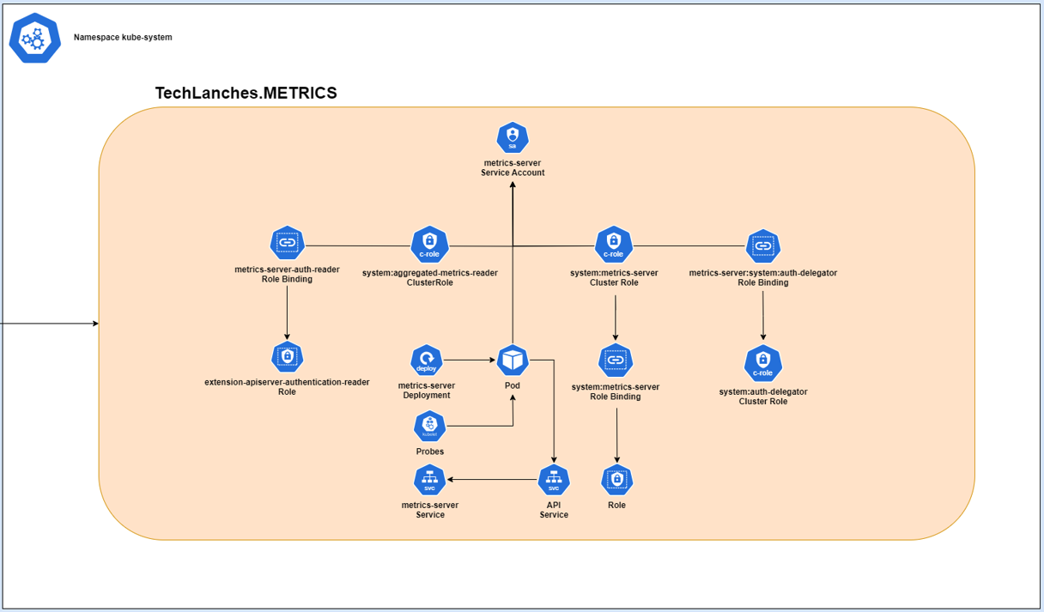
Arquitetura Kubernetes

Slide 11
O Projeto

Slide 12
Tech Lanches
Obrigado pela atenção!
Grupo G12
Denis Barbosa de Amorim - RM351570
Gabriel Lima Gomes - RM351052
Mateus Aragão Oliveira - RM351130
Nicolas de Oliveira Soares - RM350915
Vitor de Oliveira Lupinetti - RM351670

